Slide 1
bajo rendimiento de notas estudiantiles en la actualidad

Slide 2

¿Porque los estudiantes tienen bajo rendimiento académico?
El bajo rendimiento escolar o académico, es el resultado de múltiples factores y causas, entre los que se encuentran: los de carácter individual con relación a su estado de salud, el contexto familiar, la situación socioeconómica y otros asociados al propio sistema educativo.

Slide 3
¿Cómo está la educación en Guatemala en la actualidad?
La realidad educativa en Guatemala se caracteriza por bajos niveles de rendimiento académico, desigualdades en el acceso y problemas de calidad, agravados por factores como la falta de inversión, infraestructura inadecuada y escasez de docentes cualificados. A pesar de los esfuerzos por mejorar, los estudiantes presentan bajas competencias, especialmente en lectura y matemáticas. La educación formal está estructurada por niveles, pero la brecha educativa persiste, afectando de manera desproporcionada a comunidades indígenas y a estudiantes de bajos recursos.

Slide 4
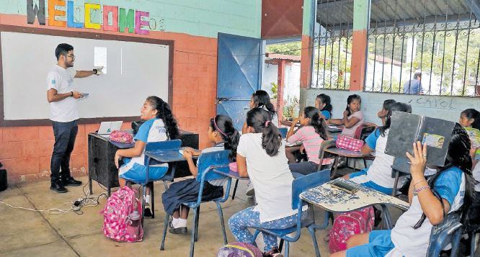

Slide 5
Desafíos principales
Bajo rendimiento y calidad:
Guatemala se encuentra entre los países con menor rendimiento educativo en América Latina. Las evaluaciones muestran que un alto porcentaje de estudiantes no alcanzan los niveles mínimos de competencia en áreas clave como lectura, matemáticas y ciencias.
Acceso desigual:
Existen grandes diferencias en los niveles educativos entre municipios y etnias, reflejando desigualdades socioeconómicas y geográficas.
Infraestructura y recursos:
La falta de inversión en infraestructura, la carencia de recursos didácticos y la insuficiente formación docente impactan negativamente en la calidad de la enseñanza.
Abandono escolar:
Muchos estudiantes abandonan la escuela prematuramente, y un número significativo de niños trabaja, lo que limita sus oportunidades de desarrollo futuro.
Impacto de la pandemia:
El cierre de escuelas debido a la COVID-19 ha tenido un impacto negativo en los aprendizajes de los estudiantes, quienes ya presentaban niveles de aprendizaje bajos antes de la crisis.

Slide 6
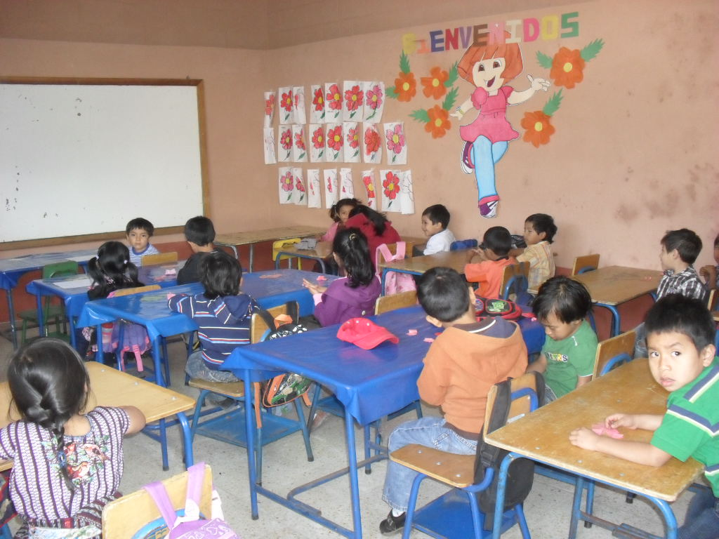

Slide 7
Estructura del sistema educativo
Niveles: El sistema formal se divide en preprimaria, primaria, ciclo básico, ciclo diversificado y educación superior.
Gestión: El Ministerio de Educación (MINEDUC) es el órgano rector principal.
Descentralización: El sistema busca ser participativo, regionalizado, descentralizado y desconcentrado.

Slide 8
Esfuerzos de mejora
Proyectos de calidad:
Existen proyectos que buscan mejorar la educación a través de la sensibilización comunitaria, la formación de docentes, la entrega de recursos pedagógicos y la promoción de la salud escolar, según el Centro de Investigaciones Económicas Nacionales (CIEN) y otros enlaces.
Promoción de la lectura:
Se han implementado estrategias para fomentar la lectura en los niños, como la creación de canastas lectoras.
Concurso de oposición docente:
Los docentes acceden a puestos a través de concursos de oposición para cubrir vacantes.

Slide 9
¿Cuáles son las posibles razones detrás del bajo rendimiento de los estudiantes?
Existen múltiples factores que pueden influir en el rendimiento académico de los estudiantes. Entre ellos se incluyen factores académicos como la desconexión académica, el clima de clase, la actitud del profesorado, la falta de motivación, los métodos de enseñanza y evaluación, el medio de enseñanza, etc.

Slide 10
¿Qué problemas hay en la educación actual?
Los problemas educativos actuales, cuya presencia en los medios en estos últimos meses es una buena medida de su intensidad, parecieran ser siempre los mismos: problemas de cobertura; problemas de calidad; de "gestión inadecuada"; de recursos insuficientes
.

Slide 11
¿Qué provoca la falta de interés en los estudiantes?
Las consecuencias de la desmotivación escolar en adolescentes incluyen bajo rendimiento académico, baja autoestima, dificultades en las relaciones sociales y un mayor riesgo de problemas emocionales o conductuales, así como el aumento del riesgo de abandono escolar.

Slide 12

Analisis

Slide 13
Sinceramente, cuando las notas salen mal, casi nunca es solo porque uno “no pueda”. Normalmente hay muchas cosas detrás que la gente no ve. Por ejemplo, a veces simplemente no hay ganas de estudiar. Cuando una materia no te interesa o sientes que no te va a servir para nada, es difícil concentrarse.
También influye que muchos no tenemos un buen hábito de estudio. Estudiamos a última hora, con el celular vibrando a cada rato o tratando de memorizar sin entender. Obviamente así es complicado que las cosas se queden en la cabeza.
Otro punto es todo lo que pasa fuera del colegio. Si en la casa hay problemas, ruido o mil responsabilidades, uno no puede enfocarse. Es difícil pensar en exámenes cuando tienes la mente ocupada con otras cosas.
Y ni hablar del estrés. A veces la presión de sacar buenas notas, compararse con los demás o el miedo a fallar hacen que uno se bloquee. Incluso hay profesores que explican tan rápido o tan seco que uno se pierde desde el principio.
También pasa que algunos tienen algún tipo de dificultad para aprender, como déficit de atención o ansiedad, y ni siquiera lo saben. No es que no quieran estudiar, sino que necesitan otra forma de aprender.
Al final, las malas notas no son el verdadero problema, solo muestran que detrás puede haber falta de motivación, mala organización, estrés o cosas personales que influyen más de lo que parece.

